Slide 1
PROJEKT III
1
APS Systems
BRTKOVÁ Petra
MAKHMATOV Arkadii
VENCL Štěpán

Slide 2

PŘEDSTAVENÍ PODNIKU
Jméno: APS Systems s.r.o.
Adresa: Technická 58, Unhošť 273 51
IČO: 420 69 666
2002
2005
2008
Trojice společníků zakládá malou IT firmu APS Solutions s.r.o. dodávající SW na zakázku.
Firma se rozrůstá a začíná spolupracovat na větších a dlouhodobých zakázkách.
APS Solutions s.r.o. uzavírá smlouvu s německou firmou Fendt o kooperaci vývoje.
2011
2014
2015
Firma se úspěšně podílela na vývoji systémů Fendt AutoPilot a GuideConntect a pokračuje v další vývojové spolupráci pro Fendt.
Majitelé firmy si dělají ambice na vlastní produkt a zakládají sesterskou společnost APS Systems s.r.o.
Obě firmy se stěhují do koupeného průmyslového areálu v Unhošti, kde jsou kancelářské, testovací i výrobní prostory.

Slide 3
2016
2017
2018
APS Systems začíná vyvíjet a vyrábět vlastní malé robotické sekačky.
Firma kvůli velké konkurenci upouští od malých sekaček a soustřeďuje se na vývoj unikátního produktu.
Je představen produkt APS Meower ™. Výrobní program je aktualizován.
Vize
Vyvíjet inteligentní systémy pro chytrou domácnost s ohledem na bezpečnost a komfort naších zákazníků.

Slide 4
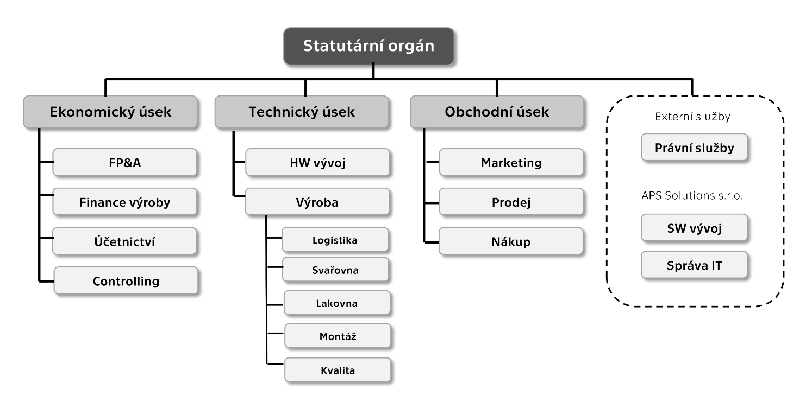
ORGANIZAČNÍ STRUKTURA

Slide 5


CÍLE PODNIKU
Cíle podniku
Každý rok zvyšovat prodej o alespoň 8 % oproti předchozímu roku
Do 2 let dobudovat distribuční síť a u upevnit pozici na evropském trhu
Vytvořit platformu pro naše zákazníky na zásadách Shared Economy
Rozšířit portfolio výrobků

Slide 6

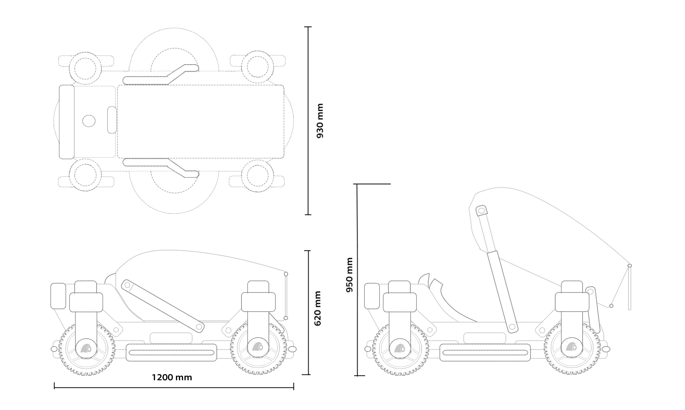
PRODUKT
APS Meower ™
Smart House, Smart Garden

Slide 7
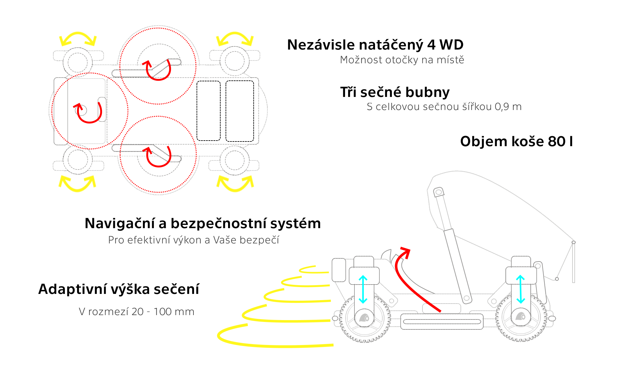
PRODUKT

Slide 8
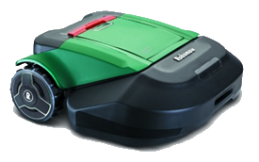
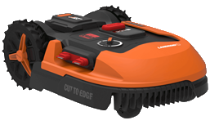
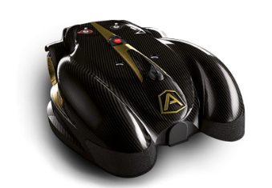
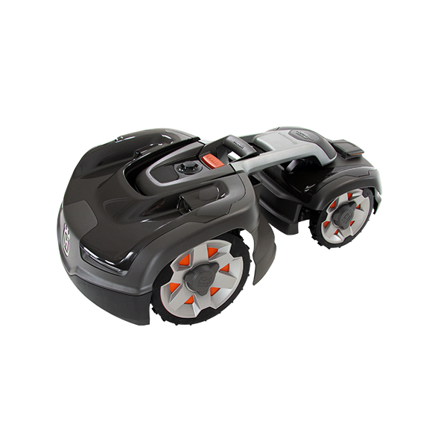
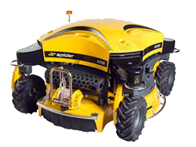
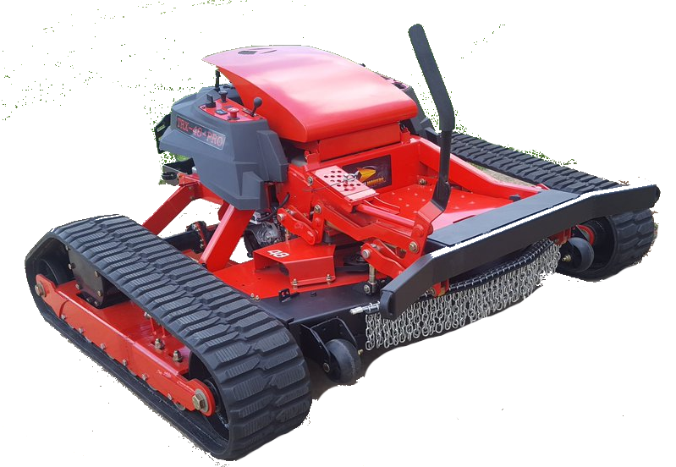
KONKURENCE
45 000 Kč
85 000 Kč
1
2
3
500 000 Kč
130 000 Kč
750 000 Kč
800 000 Kč

Slide 9
KLIENTELA
NOVÁ KONKURENCE
Bohaté domácnosti
Technické služby
Vyspělé země EU
Malý vliv nových konkurentů
Vysoké náklady, specifičnost technologie
KONKURENCE
Stávající: prakticky neexistuje
Potenciální: Husqvarna
PORTEROVA ANALÝZA
DODAVATELE
Plastové díly
Kovové díly
Motory a baterie
Elektronika a hydraulika
SUBSTITUTY
Ručně řízená zahradní technika

Slide 10
MM 4P
PRODUCT
PRICE
PLACE
PROMOTION

Slide 11
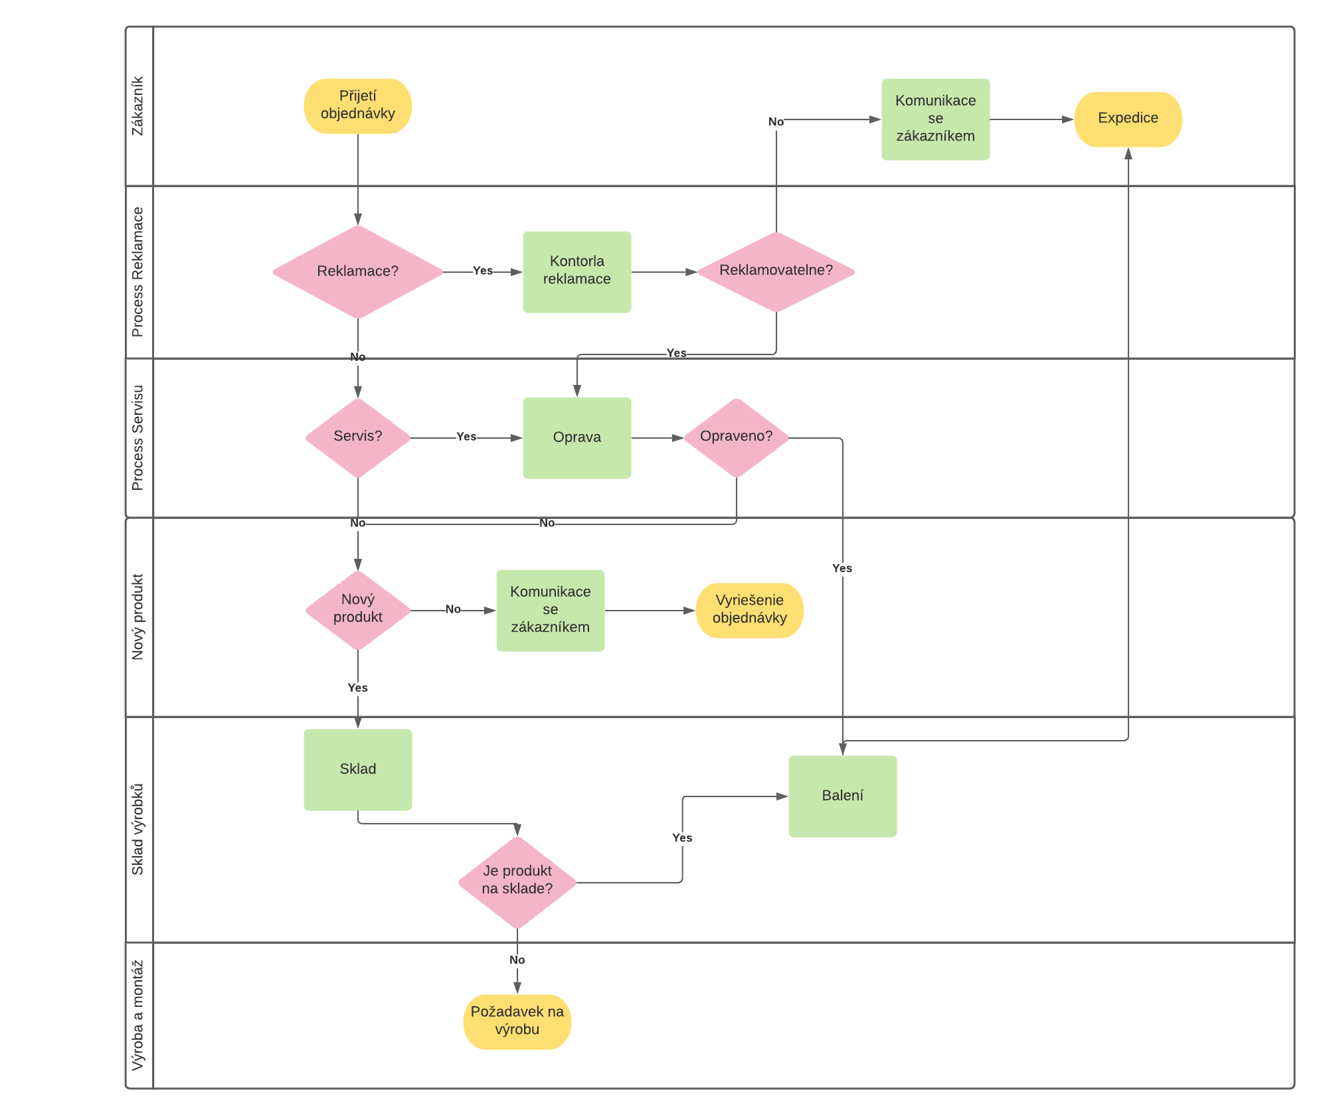
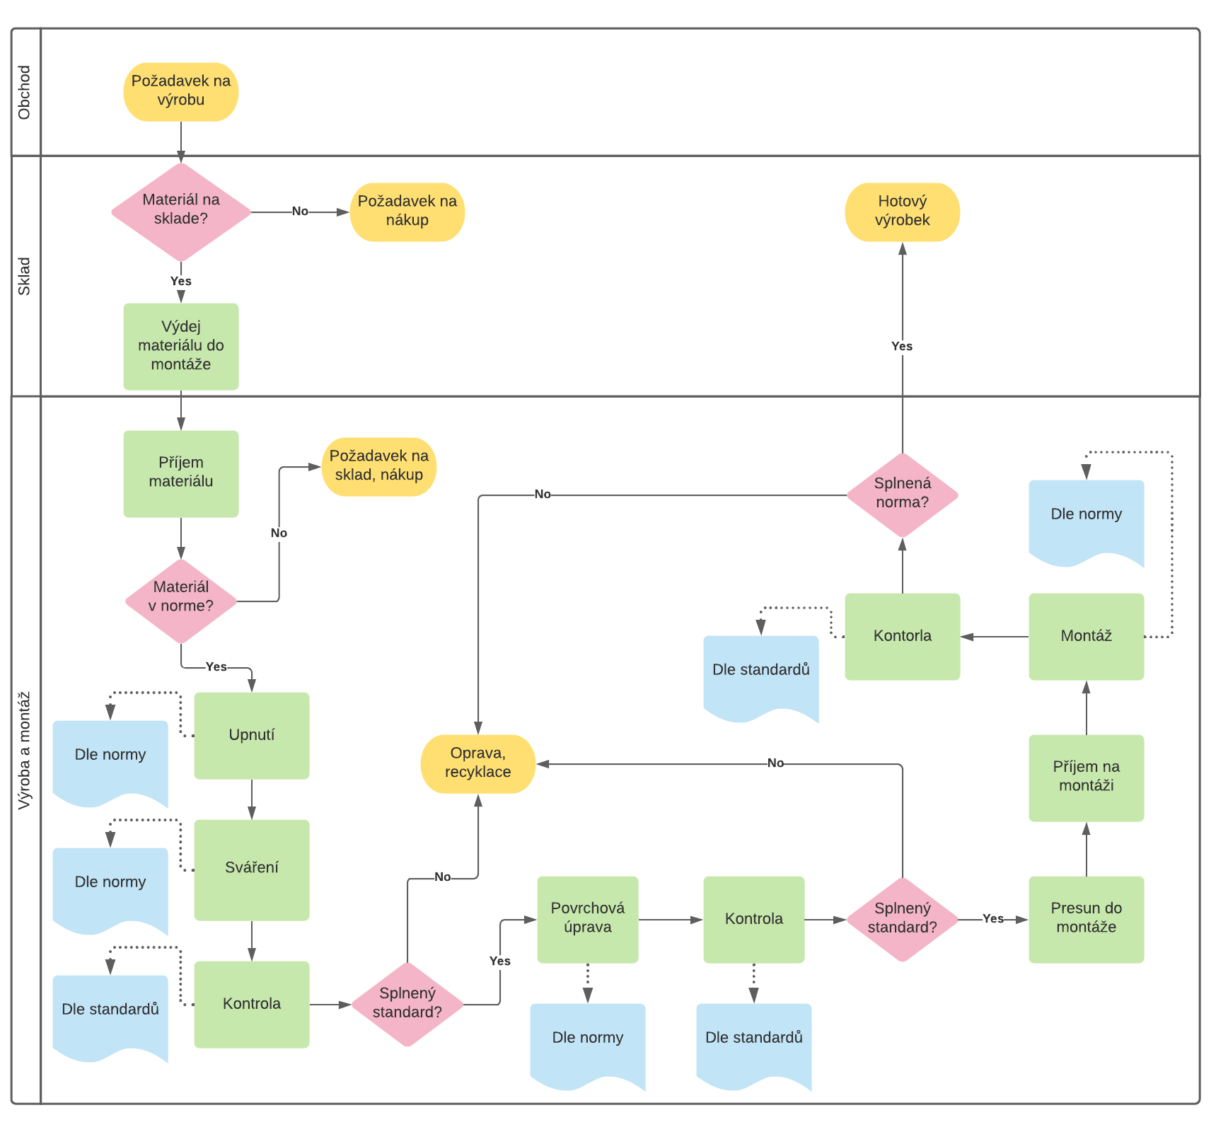
MAPY PROCESŮ
Procesy
PROCES OBJEDNÁVKY
PROCES VÝROBY

Slide 12
Otevřená ekonomika
Administrativa a daně
Nejistota COVID
Podpora exportu a VaV
Stabilní inflace
Očekávaná krize
P
E
Západní kultura
Hi-Tech a EF trend
Lifestyle budoucnosti
S
T
Inovativní technologie
Smart Home konektivita
Moderní marketing
L
E
Zodpovědnost
EU a Anglosaské právo
Nedostačující legislativa
Zelená ekologii
Bez emisní provoz
Otázka baterií

Slide 13
SWOT PODNIKU
STRENGTHS
WEAKNESSES
Výzkum a vývoj
Inovativní přístup k výrobě a technologiím
Vlastní Know-How
Zkušený management
Nedostatečně rozvinutá distribuční síť
Závislost na dodavatelích
Úzký cílový segment
OPPORTUNITIES
THREATS
Severoamerický trh
Rozvoj trendu inteligentní domácnosti
Růst popularity sdílené ekonomiky
Rozšíření výrobkového portfolia
Vstup nové konkurence
Vývoj globální krize
Pád civilizace

Slide 14
SWOT PRODUKTU
STRENGTHS
WEAKNESSES
Bezemisní a nehlučná
Unikátní řešení
Mapovací systém
Pokročilá konektivita (SH)
Vysoká cena
Životnost baterií
Odborný servis
OPPORTUNITIES
THREATS
Rozšíření funkcionality produktu
Doplňky k produktu
Hrozba substitučních produktů
Konzervativní přístup zákazníků
Legislativní regulace
Nedostatečná kybernetická bezpečnost

Slide 15
Děkujeme za pozornost
Smart House, Smart Garden

Slide 16
PROJEKT III
2
APS systems
BRTKOVÁ Petra
MAKHMATOV Arkadii
VENCL Štěpán

Slide 17

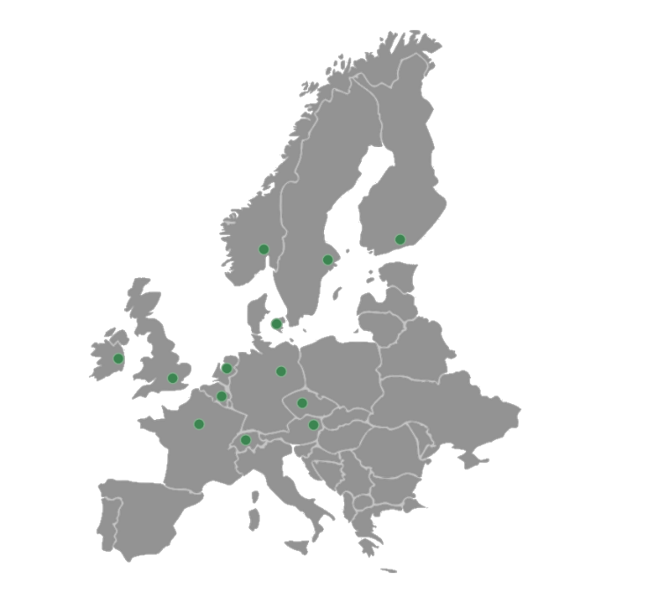



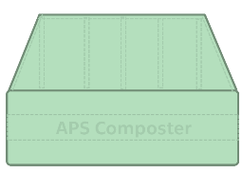
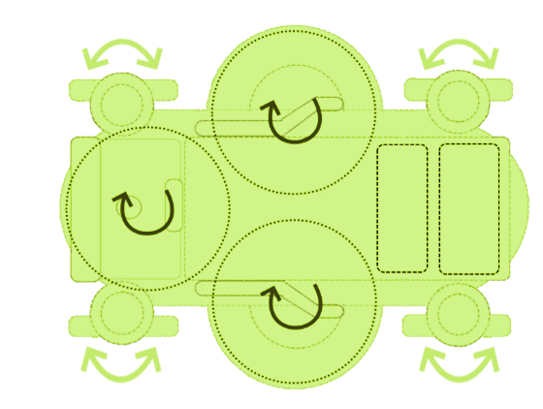
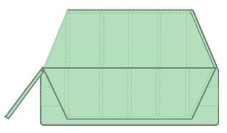
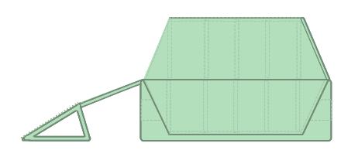


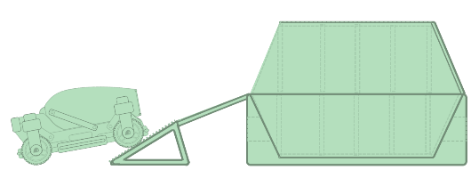
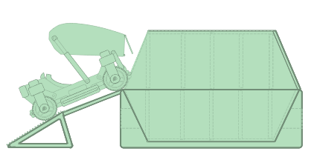
KRÁTKÉ ZHRNUTÍ M1
Rozměry: 1200x930x620 mm
Hmotnost: 255 kg
Hlasitost: 50-55 dB
„Vyvíjet inteligentní systémy pro chytrou domácnost s ohledem na bezpečnost a komfort naších zákazníků.“

Slide 18
ZAMĚSTATNACI
3%
7%
STATUTÁRNÍ ORGÁN
3
12%
3 jednatele
EKONOMICKÝ ÚSEK
6
Finanční manažer, FP&A pracovník, účetní, kontrolor.
OBCHODNÍ ÚSEK
10
78%
Manažer obchodního úseku, obchodnici, strategický nákupčí, nákupčí, manažer marketingu.
TECHNICKÝ ÚSEK
67
Manažer výroby, logistické manažeři, konstruktéři, dělníci, montážní tým a další.

Slide 19
ROZPOČET

Slide 20
ROZPOČET

Slide 21
NÁKLADY NA VÝROBEK
PŘÍMÉ VARIABILNÍ NÁKLADY – NAKUPOVANÉ DÍLY
I Plastové díly
88 751Kč
I Kovové díly
84 534 Kč
I Elektronika, I hydraulika, I sensorika
321 127 Kč
Celkem na produkt 494 412 Kč
PŘÍMÉ FIXNÍ NÁKLADY – 1 059 Kč

Slide 22
HNS – 1. úroveň
35 300 Kč

Slide 23
HNS – 2. úroveň
ÚROVEŇ 1. SUMA = 66 825 Kč/ks
ÚROVEŇ 2. SUMA = 22 736 Kč/ks

Slide 24
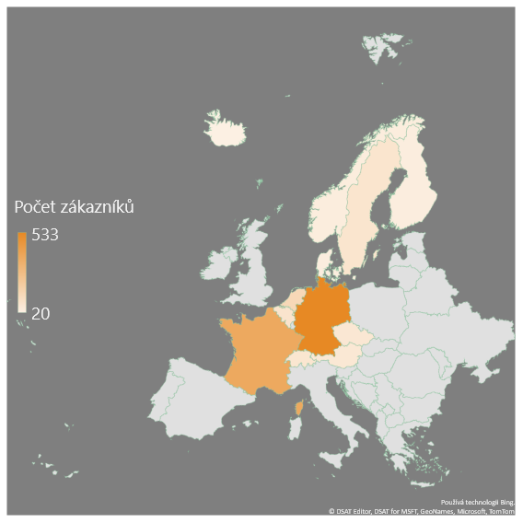
Prodeje
Německo
Francie
Velká Británie
Nizozemsko
Belgie
Švédsko
Švýcarsko
Česko
Rakousko
Norsko
Finsko
Dánsko
Island

Slide 25

CENY PRODUKTŮ
 | APS Meower™ | APS Fleet | Komposter
Cena CZ Show Room | 818 500,00 Kč | 45 500,00 Kč | 11 200,00 Kč
Cena EU distribuce | 668 500,00 Kč | 39 000,00 Kč | 10 000,00 Kč

Slide 26
VARIABLINÍ KALKULACE
Variabilní kalkulace | Kč/ks | Kč/rok
Výnosy | 644 073 Kč | 1 288 145 603 Kč
Příme variabilní náklady | 494 412 Kč | 988 824 000 Kč
PÚ I | 149 661 Kč | 299 321 603 Kč
Příme fixní náklady | 1 059 Kč | 14 823 230 Kč
PÚ II | 148 602 Kč | 284 498 373 Kč
Nepříme náklady | 89 561 Kč | 179 121 129 Kč
PÚ III | 59 041 Kč | 105 377 245 Kč
Nerozřaditelné náklady
Ekonomický úsek |  | 5 343 133 Kč
PÚ IV |  | 100 034 112 Kč
Obchodní úsek |  | 10 856 199 Kč
PÚ V |  | 89 177 913 Kč
Manažment |  | 10 551 557 Kč
Zisk před daní |  | 78 626 356 Kč

Slide 27
FINANČNÍ FORCAST
+20%
-20%

Slide 28
Děkujeme za pozornost
Smart House, Smart Garden

Slide 29
PROJEKT III
3
APS systems
BRTKOVÁ Petra
MAKHMATOV Arkadii
VENCL Štěpán

Slide 30
KRÁTKÉ ZHRNUTÍ M1
Rozměry: 1200x930x620 mm
Hmotnost: 255 kg
Hlasitost: 50-55 dB
„Vyvíjet inteligentní systémy pro chytrou domácnost s ohledem na bezpečnost a komfort naších zákazníků.“

Slide 31
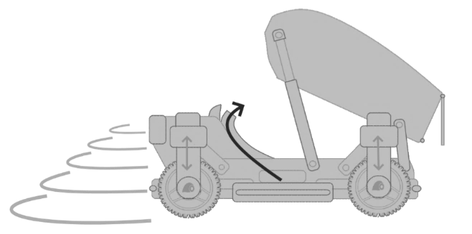
PRODEJ
[mil Kč]
Závislost na ročních obdobích

Slide 32
Prodej vs výroba

Slide 33
Sklad APS Meower
Max 300 ks

Slide 34
Sklad APS Composter
Max 100 ks
+ 60
+ 80
+ 80
+ 60

Slide 35
Plán výdajů

Slide 36
Rozvaha

Slide 37
VZZ TRŽBY vs NÁKLADY

Slide 38
PLÁN CASH FLOW

Slide 39
KUMULOVANÉ CF

Slide 40
CF NEPŘÍMÁ METODA
Počáteční stav peněz | 22 690 008 Kč
Odpisy | 6395833 Kč
Změna stavu materiálu | -72 184 152 Kč
Změna stavu DV | -32 136 780 Kč
Změna stavu pohledavek | 66 294 480 Kč
Závazky | 205 977 818 Kč
Konečný stav peněz | 197 037 207 Kč

Slide 41
Děkujeme za pozornost
Smart House, Smart Garden

Slide 42
PROJEKT III
4
APS systems
BRTKOVÁ Petra
MAKHMATOV Arkadii
VENCL Štěpán

Slide 43






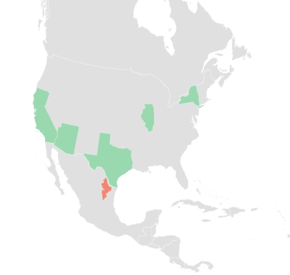
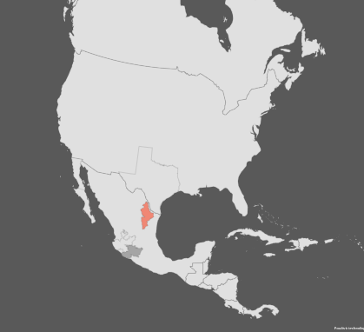
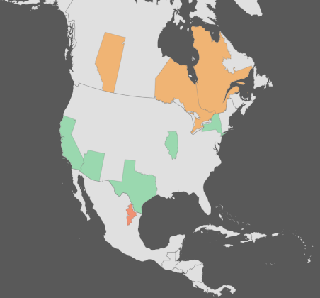
DO ČEHO PLÁNUJEME INVESTOVAT
SOCIAL RESPONSIBILITY
2X
SHARED ECONOMY
PRODEJ V AMERICE
PŘINESE VĚTŠÍ VÝNOSY
Dlouhodobě pronajímáme výrobky distributorům
30%
VÝROBA V MEXIKU UMOŽNÍ UŠETŘENÍ NÁKLADŮ
Umožní to v budoucnu výrobky vrátit zpátky a recyklovat
CELKOVÝ INVESTIČNÍ VÝDAJ
Další ECO iniciativa od APS systems.
Realizace myšlenky sdílené ekonomiky pomocí internetové platformy.
Umožní konečnému uživateli sdílené použití nakoupené techniky
236 999 524 Kč
Vznikají tím implementační náklady a náklady na recyklaci
Notes:
V rámci první vlny máme sjednané spolupráce s distributory v státech: Washington, Kalifornia, Nevada, Illinois, Pensylvánie, Florida, Západní Virginia, Texas.
Další vlna bude zasahovat do Kanady: Toronto, Montreal a další.
Námi je zvolena nepřímá distribuční cesta. Která zahrnuje následující prvky: nás jako výrobce, maloobchodní společnosti jako distributoři a konečného zákazníka. My nejsme zastánce tradičního výrobního způsobu vedení výroby a snažíme se aplikovat moderní principy a metody do našeho podniku.
The corporate tax rate in Mexico is 30%, much higher than the United States. Even so, many US export service businesses are moving to Mexico for lower wages and overhead.

Slide 44

HARMONOGRAM EXPANZE
APS Systems s.r.o.
2020
Předinvestiční fáze
2021
2022
Investiční fáze
Výstavba
Prodej Etapa 1
2023
Provozní fáze
Prodej Etapa 2
2024
Obměna výrobního profilu
2025
Obměna výrobního programu
2026
2
2027

Slide 45
VÝVOJ NA TRHU

Slide 46


INVESTICE 1
STAVBA NOVÉHO VÝROBNÍHO KOMPLEXU V MONTERREY V MEXIKU
VÝVOJ PLATFORMY NA PRINCIPECH SHARED ECONOMY ZA ÚČELÉM ZVÝŠENÍ UŽITNÉ HODNOTY I ATRAKTIVITY PRODUKTU
216 999 524 Kč
Výdaje spojené s novou výrobou [Kč]
Plán projektu | 5 600 000 Kč
Průzkum a hledání partnerů | 1 800 000 Kč
Admin.a legální náklady | 3 528 024 Kč
Pozemek | 2 580 000 Kč
Stavba haly | 68 050 000 Kč
Stavba admin. Budovy | 44 896 080 Kč
Vybavení kanceláře | 9 500 000 Kč
Výrobní zařízení | 78 654 000 Kč
Suma výdajů | 214 608 104 Kč
Výdaje spojené s rošířením funkcionality
Vývoj a implementace SE platformy | 2 322 000 Kč
Update APS App | 69 420 Kč
Suma výdajů | 2 391 420 Kč
Výnosy z prodejů na novém trhu
Výnosy z platformy SE
Zvýšení výnosů z prodejů z důvodu větší užitné hodnoty produktu
Notes:
Považovat toto za investiční projekt nebo ne?

Slide 47

APS Systems s.r.o.
Statické metody
Dynamické metody
Průměrný roč. výnos | 136 862 567 Kč
Prům. proc. výnosnost | 58%
Prostá doba návratnosti [rok] | 1,7
Doba návratnosti [rok] | 6
VVP | 28%
ČSH | 402 558 371Kč
Index ziskovosti | 32
Dis. doba návratnosti [rok] | 7
Notes:
FILOZOFIE SPOLEČENSKY ODPOVĚDNÉ FIRMY A INTEGRACE KONCEPTU ZERO WASTE DO PRŮMYSLOVÉ PRAXE

Slide 48



INVESTICE 2
NAŠÍM CÍLEM JE PROSAZOVAT MYŠLENKY SPOLEČENSKY ODPOVĚDNÉ FIRMY A ZMĚNŠIT TVORBU ODPADU
VÝROBKŮ PO POUŽITI SE VRÁCI K NÁM NA RECYKLACI, V BUDOUCNU PROCENTO PLÁNUJEME NAVYŠOVAT
ZVYŠIME ATRAKTIVITU VÝROBKŮ A POVĚDOMI O FIRMĚ
10 %
Přeprava 21%
Oprava a servis 64%
Recyklace 2%
Pojištění 1%
Zajištění marketingových informací 7%
Legislativa 2%
Propagace 5%
PODMÍNKY SPOLUPRACE
Cena výrobku | 703 500,00 Kč
Délka splacení v rocích | 10
Úroková sazba roční | 3%
Splátka roční | 82 471,66 Kč
Notes:
Považovat toto za investiční projekt nebo ne?

Slide 49

APS Systems s.r.o.
Statické metody
Dynamické metody
Průměrný roč. výnos | 13 327 266 Kč
Prům. proc. výnosnost | 67%
Prostá doba návratnosti [rok] | 1,5
Doba návratnosti [rok] | 3
VVP | 48%
ČSH | 58 073 299 Kč
Index ziskovosti | 3,9
Dis. doba návratnosti [rok] | 4
Notes:
FILOZOFIE SPOLEČENSKY ODPOVĚDNÉ FIRMY A INTEGRACE KONCEPTU ZERO WASTE DO PRŮMYSLOVÉ PRAXE

Slide 50
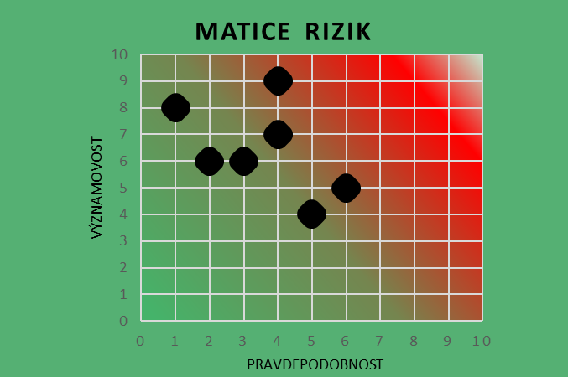
MATICE RIZIK
A - Riziko z poruchy výrobního systému
F
B - Riziko z veľkého zadlůžení
B
C
C - Riziko dezertifikace cílových regionů
A
E
A
D
E - Riziko politického převratu na trhu
G
D - Riziko stráty konkurenční výhody
F - Riziko kybernetického útoku
G - Riziko zdražení vstupných materiálů

Slide 51




CITLIVOSTNÍ ANALÝZA
Změna prodeje
 | 0% | 15% | -15%
ČSH | 422 558 371 Kč | 422 607 418 Kč | 422 509 316 Kč
Změna diskontní sazby
 | 0% | 5% | -5%
ČSH | 422 558 371 Kč | 208 157 540 Kč | 796 185 376 Kč
Změna daně
 | 0% | 5% | -5%
ČSH | 422 558 371 Kč | 383 182 994 Kč | 461 933 748 Kč

Slide 52
SWOT INVESTICE 1
STRENGTHS
WEAKNESSES
Severní Amerika –nový a velký trh
Výroba v Mexiku je levnější
Velký investiční potenciál
Know-how z výroby v ČR
Vysoká komplexnost a složitost úkolu
Špatně nastavené výrobní a logistické procesy
Špatné plánování
OPPORTUNITIES
THREATS
Rozvoj distribuční sítě
Oslovení méně movitých zákazníků díky SE
Plán prodeje nebude odpovídat realitě
Neváže se spolupráce s distribučními partnery
Nezájem trhu

Slide 53
SWOT INVESTICE 2
STREGTHS
WEAKNESSES
Povědomí, reputace a důvěryhodnost společnosti roste
Přínos pro ochranu životního prostředí
Konkurenční výhoda pro firmu
Pozitivní vliv na společnost
Vznik další náklady (Náklady na recyklaci, servis apod.)
Náklady se časem budou zvyšovat
OPPORTUNITIES
THREATS
Lze použit jako reklamu
Navázání spolupráci s firmy s podobným smýšlením
Legislativní úlevy
Nedůvěra k novému způsobu používání produktu – konzervativní přístup odběratelů

Slide 54
Děkujeme za pozornost
Smart House, Smart Garden

Slide 55
PROJEKT III
5
APS systems
BRTKOVÁ Petra
MAKHMATOV Arkadii
VENCL Štěpán

Slide 56







CELKOVÝ STRAVENÝ ČAS NA PROJEKTU
KRITÉRIA HODNOCENÍ OSTATNÍCH
234 H
Složitost výpočtů
Grafické úpravy
Rozsah
Vynalézavost
Počet členů
4%
6%
15%
21%
VLÁSTNÍ VÝKON
42
POČET SCHŮZEK
99,9 %
54%
OČEKÁVÁNÍ
JAK BYLA PRÁCE ROZDĚLENA?
REALITA
Jeden člen týmu se ujme pozici projektového manažeru a řídí jednotlivý milník.
Práce je rozdělená rovnoměrně a fungujeme na základě vzájemné domluvy.

Slide 60
Děkujeme za pozornost
Smart House, Smart Garden

